Slide 1
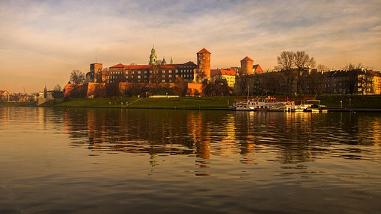
Plánování třídního výletu do Krakova
WebQuest je určen pro 8. třídy základních škol.
Autor: Sabina Folwarska

Slide 2
úvod
Vítejte, drazí studenti!
Cestujete rádi? Odpočinout si na několik dní od školy, učení a každodenních povinností? Určitě jste již byli na školním výletě. Ale zabývali jste se někdy organizací školního výletu? Zamysleli jste se někdy, co všechno je potřeba připravit? Kolik věcí vyřídit?
Dnes Vám chci nabídnout, abyste se sami pokusili připravit plán a rozpočet (plán výdajů) školního výletu. Možná to pro Vás bude něco úplně nového. Začátky mohou být těžké, ale vyplatí se to zkusit, protože dovednost plánování a předvídání se bude v životě hodit.
A spokojenost z výletu, který si sami zorganizujete, bude zaručena.
Mnoho úspěchů! ☺

Slide 3
Zadání
Budete pracovat ve 2 skupinách.
Každá skupina bude plnit stejné zadání.
Na konci bude každá skupina prezentovat svůj plán výletu před celou třídou.
Na konci budete také moci porovnat své plány výletů a podívat se, co zajímavého, jiného navrhují Vaši spolužáci z druhé skupiny.
Váš plán výletu by měl mít podobu prezentace Power Point.
Některé informace budete čerpat ze života, z Vašich dosavadních zkušeností, jiné z internetových stránek - nezbytné odkazy jsou na stránce Zdroje tohoto projektu.

Slide 4
PROCES - I. hodina
Vaším úkolem bude postupně:
Zvolit termín výletu.
Stanovit, jak dlouho bude výlet trvat.
Vybrat místo ubytování a stravy.
Vybrat místa (památky), která chcete v Krakově a okolí navštívit.
Připravit základní informace o památkách a seznámit se s nimi, jako úvod k návštěvě.
Zajistit průvodce - pokud se rozhodnete pro průvodce.

Slide 5
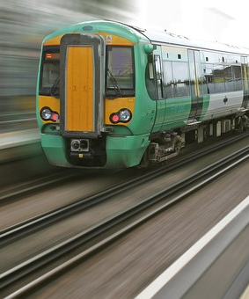
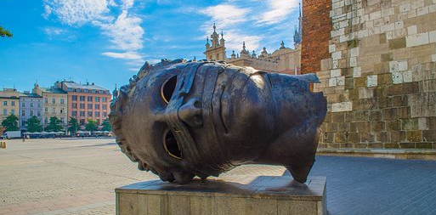
PROCES – II. a III. hodina
7. Vybrat místa sportu a rekreace, která chcete navštívit.
8. Vybrat kulturní instituce, které chcete navštívit.
9. Vybrat dopravní prostředek, který Vám bude nejvíc vyhovovat.
10. Sestavit rozpočet - plán výdajů souvisejících s výletem (když znáte náklady výletu, snadněji se můžete rozhodnout o účasti).
11. Sestavit seznam účastníků.
12. Sestavit seznam důležitých věcí, které by si každý měl vzít s sebou.
13. Vytvořit plán výletu.
14. Zajistit doprovod Vaší střídy (učitelé, rodiče).

Slide 6
Proces
Pamatujte, co bude důležité ve Vaší práci, co bude učitel hodnotit:
Je Vaše prezentace (obsah, informace) správná a kompletní?
Jsou dobře zvoleny ilustrace, obrázky, fotografie?
Využili jste plně Zdroje (využili jste dodatečné zdroje)?
Je Vaše prezentace estetická, hezká, zajímavá?
Spolupracovali jste při plánování výletu, nebo jste si úkoly rozdělili?
Prezentovali jste svou práci zajímavě a správně?

Slide 7
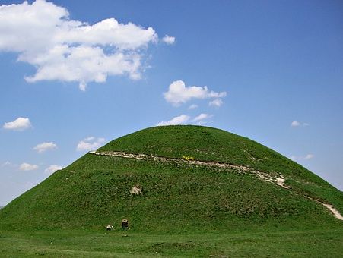
Proces
1. TERMÍN VÝLETU
Zamyslete se, co bude důležité při volbě termínu výletu - např. Vaše časové možnosti, školní kalendář, roční období...
2. DOBA TRVÁNÍ VÝLETU
Zamyslete se, na čem Vám skutečně záleží, co a kolik tohoto chcete vidět?
Budete pouze navštěvovat?
Možná při té příležitosti půjdete do kina nebo Aquaparku?
3. MÍSTO UBYTOVÁNÍ A STRAVY
Chcete bydlet v hotelu, v ubytovně pro mládež, nebo ve spřáteleném centru pro neslyšící?
Musíte se dobře zamyslet a pamatovat, že ubytování je nutné zařídit s velkým předstihem.
Pokud jde o stravu, můžete jíst v restauraci, bufetu, ve spřátelené jídelně. Možná si zaplatíte jen obědy? A snídaně a večeři si připravíte sami. Volba je na Vás.

Slide 8
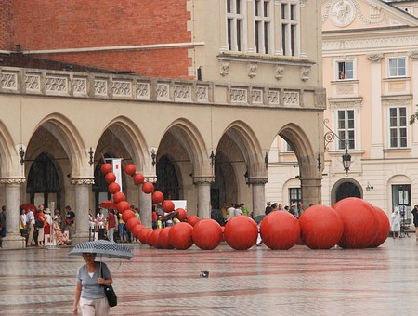
PROCES
4. PAMÁTKY, KTERÉ CHCETE NAVŠTÍVIT
Musíte vědět, že v Krakově a okolí je velmi mnoho míst, která je záhodno navštívit. Například: Hrad Wawel, Katedrála na Wawelu, Panorama Krakowa, Wawelský drak nad Wislou, Kostel na Skalce, ul. Grodzka, Dominikánský kostel, Františkánský kostel, Papežské oko, Hlavní náměstí, Muzeum „Podzemí rynek”, Malé náměstí, Mariánský kostel (s oltářem Wita Stwosze), Radnice, Sukiennice, pomník Adama Mickiewicze, Kostel sv. Vojtěcha, Floriánská brána, Barbakan, náměstí Matejky, Kostel sv. Floriana, Kaziměř, Kościuszkova mohyla, Piłsudského mohyla, Krakova mohyla, Solné doly Wieliczka a jiné...
Na Vás je, abyste se rozhodli, které z památek navštívíte.
5. ZÁKLADNÍ INFORMACE O VYBRANÝCH PAMÁTKÁCH
V této části vytvořte krátký popis vybraných památek. Nezapomeňte na fotografie. Můžete také uvést nějakou zajímavou historku, pověst, anekdotu související s vybranou památkou. Díky takovým informacím si lépe zapamatujete, co to je.

Slide 9
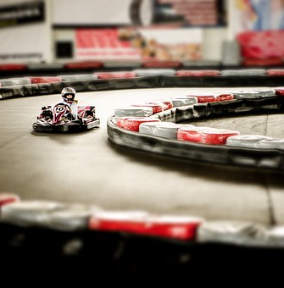
PROCES
6. PRŮVODCE
V této části navrhněte, jakým způsobem budete Krakov navštěvovat. Budete chodit samostatně, nebo s průvodcem? Pokud s průvodcem, pak uveďte, jakým způsobem jej budete kontaktovat (např. internetový formulář s požadavkem na průvodce), nebo možná někdo z dospělých zavolá a zorganizuje příslušnou osobu. Možná Vaši rodiče nebo učitelé mají známého, který je průvodcem? Jak vidíte - existuje mnoho možností. Volba je na Vás.
7. MÍSTA SPORTU NEBO REKREACE
A možná během návštěvy Krakova budete chtít zajít na kuželky, motokáry, do Aquaparku nebo na jiné zajímavé místo, podle Vašich zájmů. Napište, zda Váš plán zahrnuje takové aktivity. Popište je.

Slide 10
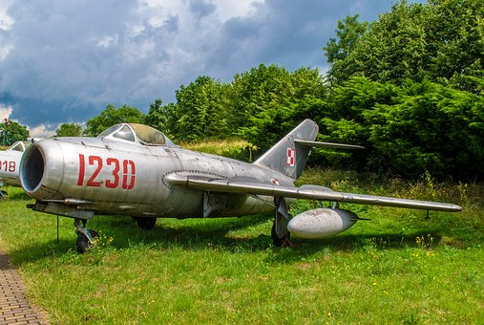
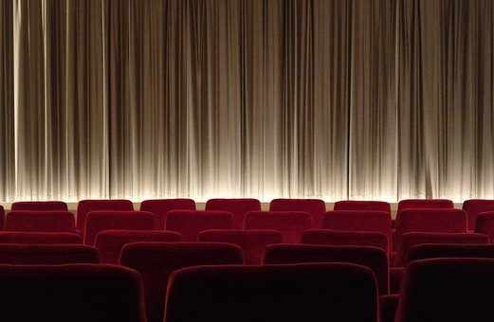
PROCES
8. KULTURNÍ INSTITUCE
Krakov je jedním z kulturních center Polska a Evropy. Možná by bylo vhodné naplánovat návštěvu muzea, kina, opery nebo divadla. Zamyslete se nad tím a vytvořte příslušnou informaci.
9. DOPRAVA
Zde napište, jak budete cestovat - vlakem, autobusem, pronajatým autobusem. Při plánování cesty musíte pamatovat, že dopravu je nutné obstarat s velkým předstihem - může to pak být levnější a výhodnější.

Slide 11
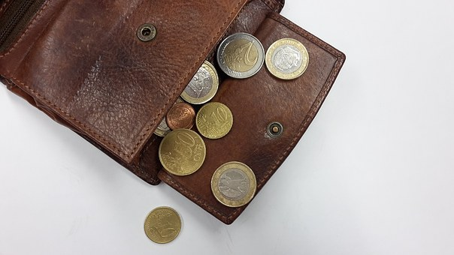
PROCES
10. ROZPOČET (PLÁN VÝDAJŮ)
Když už budete vědět, kolik stojí cesta, ubytování, strava, návštěvy památek a jiné důležité věci související s výletem, vytvořte plán výdajů. Každý účastník výletu chce vědět, kolik stojí, než se rozhodne pro účast. Udělejte seznam všech výdajů. Občas není možné vše přesně naplánovat. Pak je vhodné zvážit vyšší náklady. Pokud Vám zůstanou nějaké peníze, můžete jít na zmrzlinu nebo pizzu. Důležité je, abyste spočítali náklady výletu na jednoho účastníka.
11. SEZNAM ÚČASTNÍKŮ
Je důležité mít kontakt (telefon, e-mail) na každého účastníka, může to přijít vhod během příprav i samotného výletu.

Slide 12
PROCES
12. CO SI VZÍT S SEBOU - SEZNAM
Dobrý turista je turista, který je dobře připraven na výlet. Určitě přijde vhod seznam nejdůležitějších věcí. Každý se balí podle vlastních potřeb a uznání, ale jsou věci, které je dobré mít s sebou vždy - např. kapesníček ☺. Připravte seznam.
13. PLÁN VÝLETU
Sestavte detailní hodinový plán na jednotlivé dny Vašeho výletu. Každý účastník se jistě bude cítit lépe, když na začátku výletu takové informace dostane.
14. DOPROVOD
Zamyslete se nad doprovodem a zeptejte se, jestli s takovou prací souhlasí. Péče o mládež během školních výletů je velmi důležitý a zodpovědný úkol. Ne všichni jsou tak hodní, jako Vy ☺.

Slide 13
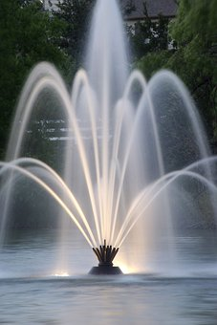
Zdroje
https://cs.wikipedia.org/wiki/Krakov
https://cs.wikipedia.org/wiki/Krakov#Pam%C3%A1tky
http://antiskola.eu/cz/referaty/11849-polsko
https://www.slevomat.cz/cestovani?_fid=tefn&filtry%5Boblast%5D=polsko_krakov
https://www.xpolsko.cz/krakov-krakow/
https://cs.qwe.wiki/wiki/Krak%C3%B3w?ddexp4attempt=1
https://www.dusekarpat.cz/polsko/krakow/
https://www.lazneinfo.cz/krakow.html
https://obrazky.seznam.cz/?q=krakow&fulltext&mm=2&sourceid=web&thru=hint#utm_content=ncobrazky&utm_term=krakow&utm_medium=hint&utm_source=search.seznam.cz
https://cs.wikipedia.org/wiki/Wawel
https://www.turistika.cz/mista/krakow/detail
https://cs.wikipedia.org/wiki/Sukiennice
https://cs.wander-book.com/sukiennice-v-krakove-m9542.htm?

Slide 14
HODNOCENÍ
Počet bodů | 1 | 2 | 3
Věcný obsah prezentace Power Point | Nekompletní informace. Informace mimo téma. Chybné informace. Slabé využití zdrojů. | Dobré, správné informace. Případné drobné chyby. Informace na téma. Dobré využití zdrojů. | Kompletní informace. Informace na téma. Vyčerpávající využití uvedených zdrojů, případné využití z jiných zdrojů.
Estetický dojem z prezentace | Práce málo čitelná, neestetická. Špatné rozplánování informací na stránce. Bez grafických prvků. | Prezentace čitelná, estetická. Dobré rozplánování informací na stránce. Prezentace na uspokojivé úrovni. | Prezentace estetická, čitelná, přehledná, vyzývající k seznámení s jejím obsahem. Dobré, tvůrčí rozplánování informací na stránce. Dobře zvolená grafika.

Slide 15
HODNOCENÍ
Počet bodů | 1 | 2 | 3
Angažovanost skupiny a schopnost spolupráce | Absence angažovanosti všech členů skupiny do kreativní spolupráce. Slabá schopnost spolupráce. | Dobrá angažovanost do práce všech členů skupiny. Schopnost spolupráce na uspokojivé úrovni. | Plná angažovanost do práce všech členů skupiny. Vzájemná motivace k práci. Schopnost spolupráce ve skupině na vysoké úrovni.
Prezentace | Prezentace pouze přečtená. Absence odpovědi na kontrolní otázky učitele a dotazy jiných žáků. | Informace částečně prezentované zpaměti, částečně přečtené. Absence uspokojivé odpovědi na kontrolní otázky učitele a dotazy žáků. | Informace prezentované zpaměti. Správné odpovědi na kontrolní otázky učitele a dotazy žáků. Ambiciózní přístup k prezentaci.

Slide 16
HODNOCENÍ - BODOVÁNÍ
BODY | ZNÁMKA
<4 | nevyhovující
4-5 | vyhovující
6-7 | uspokojivě
8-9 | dobře
10-11 | velmi dobře
12 | výborně

Slide 17
Výsledky
Jaké přínosy má pro vás realizace tohoto projektu?
Viděli jste, že organizace dobrého výletu zabere hodně času.
Zjistili jste, jaké to je, být odpovědným za plánování výletu.
Mohli jste si procvičit matematiku při tvorbě rozpočtu výletu.
Mohli jste se předběžně seznámit s památkami Krakova.
Naučili jste se používat internet jako zdroj informací.
Naučili jste se zpracovat tyto informace za pomoci multimediální prezentace Power Point.
Učili jste se spolupracovat ve skupině.

Slide 18
Příručka pro učitele
Rozdělení do skupin by mělo být provedeno s ohledem na kognitivní možnosti žáků, jejich dovednosti, zájmy tak, aby byly síly v jednotlivých skupinách rozloženy rovnoměrně.
Učitel by měl důkladně analyzovat obsah Web Quest společně s žáky, dokud jej žáci plně nepochopí. Měl by jim však spíše poskytovat podporu, rady, vysvětlivky, než hotová řešení. Taková metoda posiluje samostatnost.
Učitel by měl poskytovat žákům podporu při seznamování se zdrojovými materiály. Měl by vysvětlit srozumitelné názvosloví nebo odkázat na příslušný slovník.

Slide 19
PŘÍRUČKA PRO UČITELE
Doba na realizaci projektu by měla být uzpůsobena možnostem žáků. Není shora daná.
Lze také zavést anonymní hodnocení prezentované práce dané skupiny mezi žáky z jiných skupin.
Prezentace mohou posloužit jako didaktické materiály na hodinách informatiky nebo třídnických hodinách.

